Slide 1
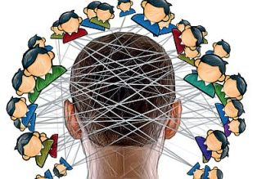
Психология как наука

Slide 2
План урока
Что такое психология и что она изучает?
Зачем школьникам изучать психологию?
Научная и житейская психология

Slide 3
Психология – наука о самом сложном, что пока известно человеку
(Ю. Б. Гиппенрейтер)

Slide 4
Самое главное в человеке – то, чего нельзя потрогать руками, увидеть глазами, нельзя взвесить и измерить.
А. Мень

Slide 5
ПСИХОЛОГИЯ ЭТО...
Психология (от древ. греч. ψυχη ("psyche", "псюхе") — душа и λογος ("логос") — знание или изучение) - наука состоящее из теоретического и практического знания, изучающая душу (психику, психические процессы)

Slide 6
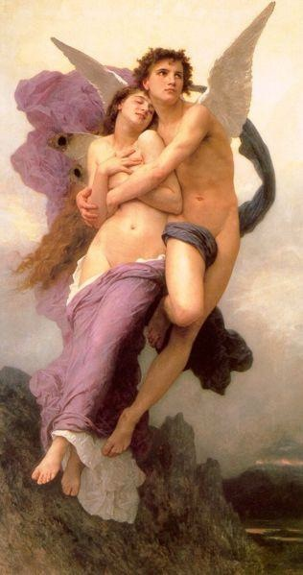
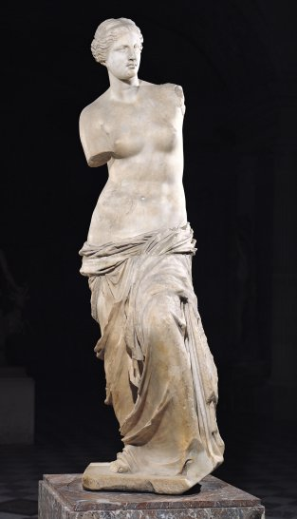
Почему именно плюхе обозначает душу? Миф о Эроте (сыне Афродиты) и Психеи

Slide 7
Психика – свойство высокоорганизованной живой материи, субъективное отражение объективного мира, необходимое человеку (или животному) для активной деятельности в нем и управления своим поведением.
Психика — субъективный внутренний мир человека, опосредующий взаимодействие человека с внешним миром.

Slide 8
Формы проявления психики
Психологические явления – факты внутреннего субъективного опыта (мысли чувства, желания, образы, переживания и т.д.), которые осознаются человеком
То есть то что мы видим, чувствуем, мыслим, вспоминаем и т.д.

Slide 9
Внутренний мир – как бы большая сцена, на которой происходят различные события, а мы одновременно являемся и действующими лицами и зрителями
(Ю. Б. Гиппенрейтер)

Slide 10
Формы проявления психики
2) Психические факты – внешние осознаваемые и неосознаваемые (поведение, продукты деятельности, психотелесные проявления), внутренние неосознаваемые

Slide 11
Человек – это единственное земное существо, способное не только к внешнему ориентированию, но и к внутреннему. Виктор Кротов

Slide 12
Что изучает психология (общая) по Р.С. Немову
1. Общая психология: познавательные процессы (психические явления): ощущение, восприятие, внимание, память, воображение, мышление
2. Общая психология: личность. (психические явления и факты) Личность, индивид, индивидуальность; темперамент и характер; эмоционально – волевая сфера; мотивационная сфера; способности; самооценка и «Я» – концепция

Slide 13
Зачем обычные люди изучают психологию?
Удовлетворение своей потребности в «познании самого себя и других».

Slide 14
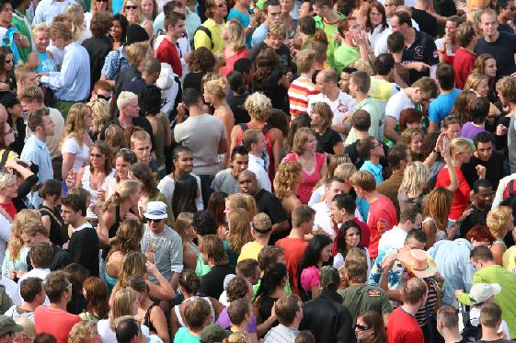
Зачем нам знать о самом себе и о других?
О себе
Для того чтобы с учетом своих особенностей выстраивать свою жизнь
О других
Лучше понимать других и относиться терпеливее к ним

Slide 15
Пока человек существует,
он будет себя открывать.
Евг. Богат

Slide 16
Непознанная жизнь не стоит того,
чтобы быть прожитой.
Сократ

Slide 17
Осознание себя открывает перед человеком как минимум четыре удивительные возможности:
узнать себя;
оценить себя;
изменить себя;
принять себя.

Slide 18
Многие человеческие несчастья - будь то болезни, неудачи или одиночество - обусловлены недостаточным пониманием своей собственной природы, особенностей своего характера, ошибочной интерпретацией мотивов поведения других людей и, вследствие этого, сознательным или бессознательным выбором неадекватной, неверной линии поведения.

Slide 19
«Если мы считаем необходимым, что бы молодые люди знали природу растений, камней, то отчего же в такой же мере не необходимо для них знание внутреннего мира? Отчего научное знание того, что такое память, внимание, воображение, аффекты, не столько же ценно, сколько является ценным знание внешних явлений?»
Г. И. Челпанов

Slide 20
Научная и житейская психология
Житейская
Научная
1. Житейские психологические знания конкретны;
2. Знания носят интуитивный характер;
3. Передача знаний устная - сплетни
4. Методы получения знаний: наблюдение, размышление;
5. -
1. Научная психология стремится к обобщениям;
2. Знания носят проверенный характер;
3. Передача знаний через научные журналы, книги, уроки/лекции;
4. Методы получения знаний: беседа, опрос, тест, наблюдение, эксперимент, социометрия и т.д.;
5) Уникальный, разнообразный материал, недоступный во всем своем объеме ни одному носителю житейской психологии.

Slide 21
Иногда здравый смысл не всегда такой уж здравый
Вольтер

Slide 22
Сам себе психолог - это как сам себе стоматолог. Больно, неудобно и чревато осложнениями...

Slide 23
Вопросы к аудитории
Что такое психология и что она изучает?
Что для вас душа и где она расположена?
Душа и психика одно и тоже?
Нужно ли вам изучать психологию?
5) Ваши сплетни с друзьями можно назвать психологическими?

Slide 24
Ваши вопросы

